Slide 1
Ｇａｍｅ開発指南書４
puzzleＧａｍｅ開発
CharacterBlockを正規の値にする

Slide 2
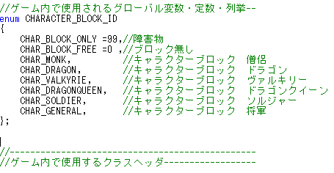

・Character表示IDの設定。
MagicNumberのほとんどは意味のある値にしましたが、CharacterのIDだけがMagicNumberですので設定していきましょう。
GameHead.h
定数の使用範囲が大きいので、GameHead.hに宣言しました
各objectとsceneでは必ずhをincludeしているのでこの定数を
全ての場所で使えるようになります。
今回使う、Characterのgraphic順にIDを設置する
各数値に意味をあるIDが順々の設定では、定数でなく列挙(enum)を使います。

Slide 3
・列挙型を知る
列挙型（EnumeratedType）とは、整数定数に名前をつけて取り扱うことができる型です。
例えば、「登録」、「更新」、「削除」などのStatusがあった場合に、よくprogram上でそれらを識別するのに「登録」は、「0」「更新」
は「1」、「削除」は「2」といった取り決めをしてcoatingしますが、#define定義や変数などを使用しなくてもわかりやすい名称を整
数定数として取り扱う事ができる型の事です。（実際はcompile時に自動的に各名称に対して整数値が振り分けられています。）
#include <stdio.h>
enum Status
{
INSERT, //登録
UPDATE, //更新
DELETE //削除
};
int main()
{
Status status = UPDATE;
switch(status)
{
case INSERT:
printf("登録します。");
break;
case UPDATE:
printf("更新します。");
break;
case DELETE:
printf("削除します。");
}
return 0;
}
列挙型は、｛ ｝に入れた識別子の値として登録できます。この場合は、
INSERT＝0,UPDATE=1,DELETE=2のみが格納できます。
また、値は0から１つずつ増える整数の値が割りふられる
列挙型で変数を作成。UPDATEを代入している。
本来の識別子名を使用するにはStatus：：UPDATEなのですが、省略して、
識別子のUPDATEのみで可能です。
識別子を整数でもあるのでswitchでも扱える
enum Status
{
INSERT=100,
UPDATE=240,
DELETE
};
また、左のように＝で値を任意で設定することも
できる。
DELETEは240の次の値である241の値が割りふら
れます。

Slide 4
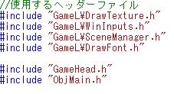
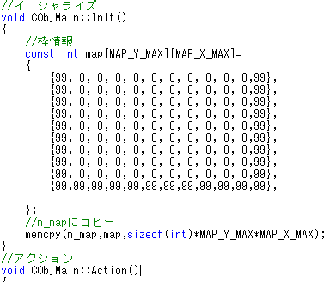
・Character列挙の識別子の定数を使う
ObjMain.cpp
追加
ここの値を列挙の識別子にしてしまうと逆に見ずらいので変更しません。
なので、変数の頭にconstを付けます。constを付けると初期化した値は
途中で変更することができません。変数ではあるが、ある意味で定数に
なります。

Slide 5
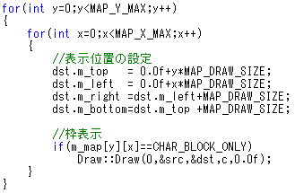
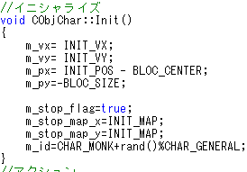

・縁Blockの定数化
ObjMain.cpp
更新
追加：初期化 Random関数で乱数を求める
ObjChar.cpp
・CharacterBlockを表示させる
IDに沿った、CharacterをBlockに表示させましょう。
ObjChar.h
追加：DrawするCharacterのID保存用

Slide 6
・乱数を求める
rand関数は乱数値を求める事ができます。
必要ようなHeader 「#include <stdlib.h>」
関数定義 「 int rand(void); 」 0～RAND_MAX の間の疑似乱数を返します。ただし、PC内ではある規則に従って求めるのため。これを擬似乱数と言う。 rand を使って発生させた擬似乱数はsrand関数で乱数の発生系列を変更しない限り、実行のたびに同じ擬似乱数を発生
します。戻り値は0～RAND_MAX の間の疑似乱数。RAND_MAX は stdlib.h の中で定数定義されていますが、絶対に触ら
ない。乱数値がある一定の値までの制限がいる場合は余りを求めると良い。
CharacterIDをRandomにしてるが、srandを用いていないので疑似乱数
状態です。
Randomの多用し過ぎるとPlay中に詰む場合があります。なので、Play
に考えて考え抜いて、最後は運任せのような状況が必要です。
例：会心の一撃・痛恨の一撃

Slide 7
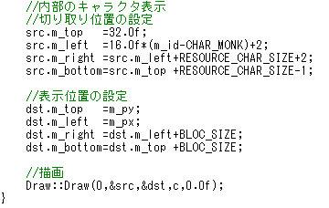
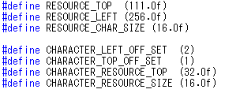

・CharacterBlockを表示
幅と誤差があるのでoffsetで調整しました。
ObjChar.cpp
更新：仮の数値をCharacterのIDに変更と誤差分の数値を登録
更新：仮のCharacterのoffset分を削除
・MagicNumberが発生したので定数化
ObjChar.h
ObjChar.cpp
更新：定数化
追加：Character表示用の定数を用意

Slide 8

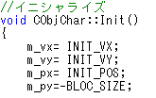
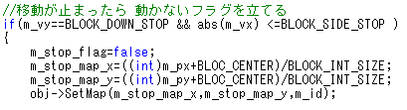
・Errorを見つけたので直す
Mouse操作しないまま、Blockを落下させると変な誤差を持ったまま落ちる事がわかったので調整する
ObjChar.h
更新：64の乗算値にした
ObjChar.cpp
更新：offsetを削除
これで、Errorは回避できたと思います。それでは、描画の続きをやっていきましょう。
ObjChar.cpp
更新：MapChip用の配列にm_idを渡す

Slide 9
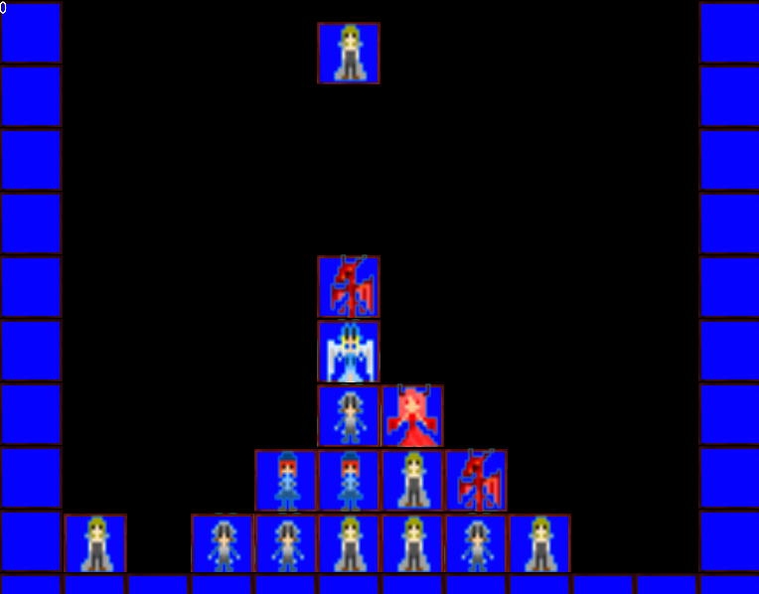
・Blockに種類ができました。
下のように、色々な種類が落ちてきて、詰めるようになればOKです。
さて、落ちモノ系ですので、Blockを貯めて、貯めて、消すのが醍醐味です。今回は、上下左右に５個以上に繋がっていれば
消えるようにします。さて、次回は、「５つ以上の繋がってるかどうかを確認するにはどうしたら良いか。」と言うところをやって
みましょう。

